Slide 1
Анализ публикационной активности
Кадырова Резеда Адгамовна
Дата: 16 мая 2025 г.

Slide 2
Описание проекта
Проект посвящён анализу научных публикаций
Изучено что делает публикации успешными, с высокой цитируемостью
Оценены затраты института на публикации
Построена модель Random Forest для предсказания успешности
Использованы данные OpenAlex и Scimago для анализа
Результаты помогут институтам оптимизировать бюджет и повысить цитируемость

Slide 3
Цель и задачи
Цель:
выявить факторы успешности публикаций и оценить затраты
Задачи:
собрать и подготовить данные о публикациях
построить визуализации для анализа
оценить успешность и зависимости от факторов
рассчитать затраты и эффективность
построить модель предсказания успешности
дать рекомендации для института

Slide 4
Источники данных
Использованы два датасета
Первый источник: OpenAlex API
Данные о публикациях за 2014-2024 годы
Собрано 3000 статей с DOI
Информация: авторы, год, цитируемость, гранты ,Open Access, ISSN
Второй источник: Scimago Journal Rank SJR
Файл scimagojr.csv
Данные о квартилях журналов Q1-Q4, источник Scimago
Проблемы:
В первом источнике не было данных о квартилях журналов, нужно было найти другой источник, найти по ISSN эти журналы и их квартили и объеденить это в один датасет
Сложно объединить датасеты из за разных форматов ISSN
Решение: нормализованы ISSN, удалены дефисы, приведены к верхнему регистру

Slide 5
Подготовка данных
Сбор данных OpenAlex, запросы к API с паузами time sleep, обработка ошибок try except
Scimago: загружен CSV, создан словарь ISSN, Quartile
Обработка:
Нормализованы ISSN для объединения датасетов
Отфильтрованы статьи без квартиля или авторов
Созданы два файла: publications with authors csv, основные данные author publication mapping csv
Проблемы:
Ошибки API, таймауты, отсутствие данных
Решение:
добавлены попытки attempts, паузы и валидация

Slide 6
Код Python
import requests
import pandas as pd
import time
from tqdm import tqdm def normalize_issn(issn):
"""Нормализация ISSN: удаление дефисов и приведение к верхнему регистру"""
return issn.replace('-', '').upper() if issn else None # Конфигурация
SCIMAGO_FILE = "/content/scimagojr_2022.csv"
MAX_ARTICLES = 3000
PER_PAGE = 50
API_EMAIL = "SabirovaRA3@ieml.ru" # 1. Загрузка и подготовка данных Scimago
print("Загрузка данных Scimago...")
try:
scimago = pd.read_csv(
SCIMAGO_FILE,
sep=';',
encoding='latin1',
usecols=['Issn', 'SJR Best Quartile']
).rename(columns={'SJR Best Quartile': 'quartile'}) # Создаем словарь ISSN -> Quartile с нормализацией
issn_quartile = {}
for idx, row in scimago.dropna(subset=['Issn']).iterrows():
for issn in str(row['Issn']).split(', '):
normalized_issn = normalize_issn(issn.strip())
if normalized_issn and len(normalized_issn) == 8:
issn_quartile[normalized_issn] = row['quartile'] print(f"Загружено {len(issn_quartile)} уникальных ISSN из Scimago")
except Exception as e:
print(f"Ошибка загрузки файла Scimago: {str(e)}")
raise print("\nСбор данных из OpenAlex...") headers = {
"User-Agent": f"Research Project ({API_EMAIL})",
"From": API_EMAIL
} params = {
"filter": "publication_year:2014-2024,has_doi:true",
"select": "id,authorships,publication_year,cited_by_count,grants,open_access,primary_location",
"per-page": PER_PAGE,
"cursor": "*"
} data = []
attempts = 0
progress = tqdm(total=MAX_ARTICLES, desc="Сбор статей") while len(data) < MAX_ARTICLES and attempts < 5:
try:
response = requests.get("https://api.openalex.org/works", headers=headers, params=params, timeout=30)
response.raise_for_status()
results = response.json().get('results', [])
if not results:
print("Нет данных в ответе")
break for work in results:
try:
# Извлечение основных данных
work_id = work['id'].split('/')[-1]
authorships = work.get('authorships', [])
# Извлечение ID авторов
author_ids = []
for authorship in authorships:
author = authorship.get('author', {})
if author.get('id'):
author_id = author['id'].split('/')[-1]
author_ids.append(author_id)
if not author_ids: # Пропускаем публикации без авторов
continue # Обработка журнала
primary_location = work.get('primary_location', {})
source = primary_location.get('source', {})
issn_list = source.get('issn', []) # Поиск квартиля
quartile = None
for issn in issn_list:
normalized_issn = normalize_issn(issn)
quartile = issn_quartile.get(normalized_issn)
if quartile:
break if not quartile or quartile not in ['Q1', 'Q2', 'Q3', 'Q4']:
continue # Пропускаем публикации без квартиля # Формирование записи
entry = {
"work_id": work_id,
"year": work.get('publication_year'),
"num_authors": len(author_ids),
"author_ids": ",".join(author_ids),

Slide 7
"citations": work.get('cited_by_count', 0),
"is_oa": work.get('open_access', {}).get('is_oa', False),
"has_grant": bool(work.get('grants')),
"issn": normalized_issn,
"quartile": quartile,
"journal_name": source.get('display_name', 'Unknown')
} data.append(entry)
progress.update(1) if len(data) >= MAX_ARTICLES:
break except Exception as e:
print(f"\nОшибка обработки статьи: {str(e)}")
continue if 'next_cursor' in response.json().get('meta', {}):
params['cursor'] = response.json()['meta']['next_cursor']
time.sleep(1)
else:
break except Exception as e:
print(f"\nОшибка запроса: {str(e)}")
attempts += 1
time.sleep(10) progress.close() # 3. Сохранение результатов
if data:
df = pd.DataFrame(data) print(f"\nСохранено {len(df)} записей. Пример данных:")
print(df[['work_id', 'author_ids', 'quartile', 'citations']].head()) print("\nРаспределение квартилей:")
print(df['quartile'].value_counts(normalize=True).mul(100).round(1).astype(str) + '%')
# Сохранение основной таблицы
df.to_csv('publications_with_authors.csv', index=False) # Создание таблицы связей автор-публикация
author_relations = []
for _, row in df.iterrows():
for author_id in row['author_ids'].split(','):
author_relations.append({
"work_id": row['work_id'],
"author_id": author_id,
"quartile": row['quartile']
}) pd.DataFrame(author_relations).to_csv('author_publication_mapping.csv', index=False)
print("\nСоздана таблица связей автор-публикация (author_publication_mapping.csv)") else:
print("\nНе удалось собрать данные") # 4. Валидация данных
if not df.empty:
print("\nПроверка данных:")
print(f"Всего статей: {len(df)}")
print(f"Уникальных авторов: {pd.DataFrame(author_relations)['author_id'].nunique()}")
print(f"Средняя цитируемость: {df['citations'].mean():.1f}")

Slide 8
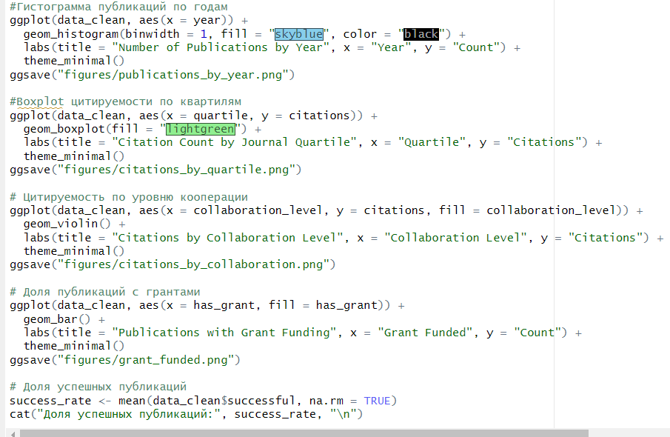

Первичный анализ и визуализация
Построены графики:
Гистограмма публикаций по годам publications by year png
Boxplot цитируемости по квартилям citations by quartile png
Скрипичная диаграмма цитируемости по кооперации citations by collaboration png
Доля публикаций с грантами grant funded png
Успешность по факторам success by features png
Наблюдения:
Число публикаций растёт с годами
Q1 журналы имеют больше цитирований
Большие команды получают больше цитирований
Грантовые статьи успешнее

Slide 9
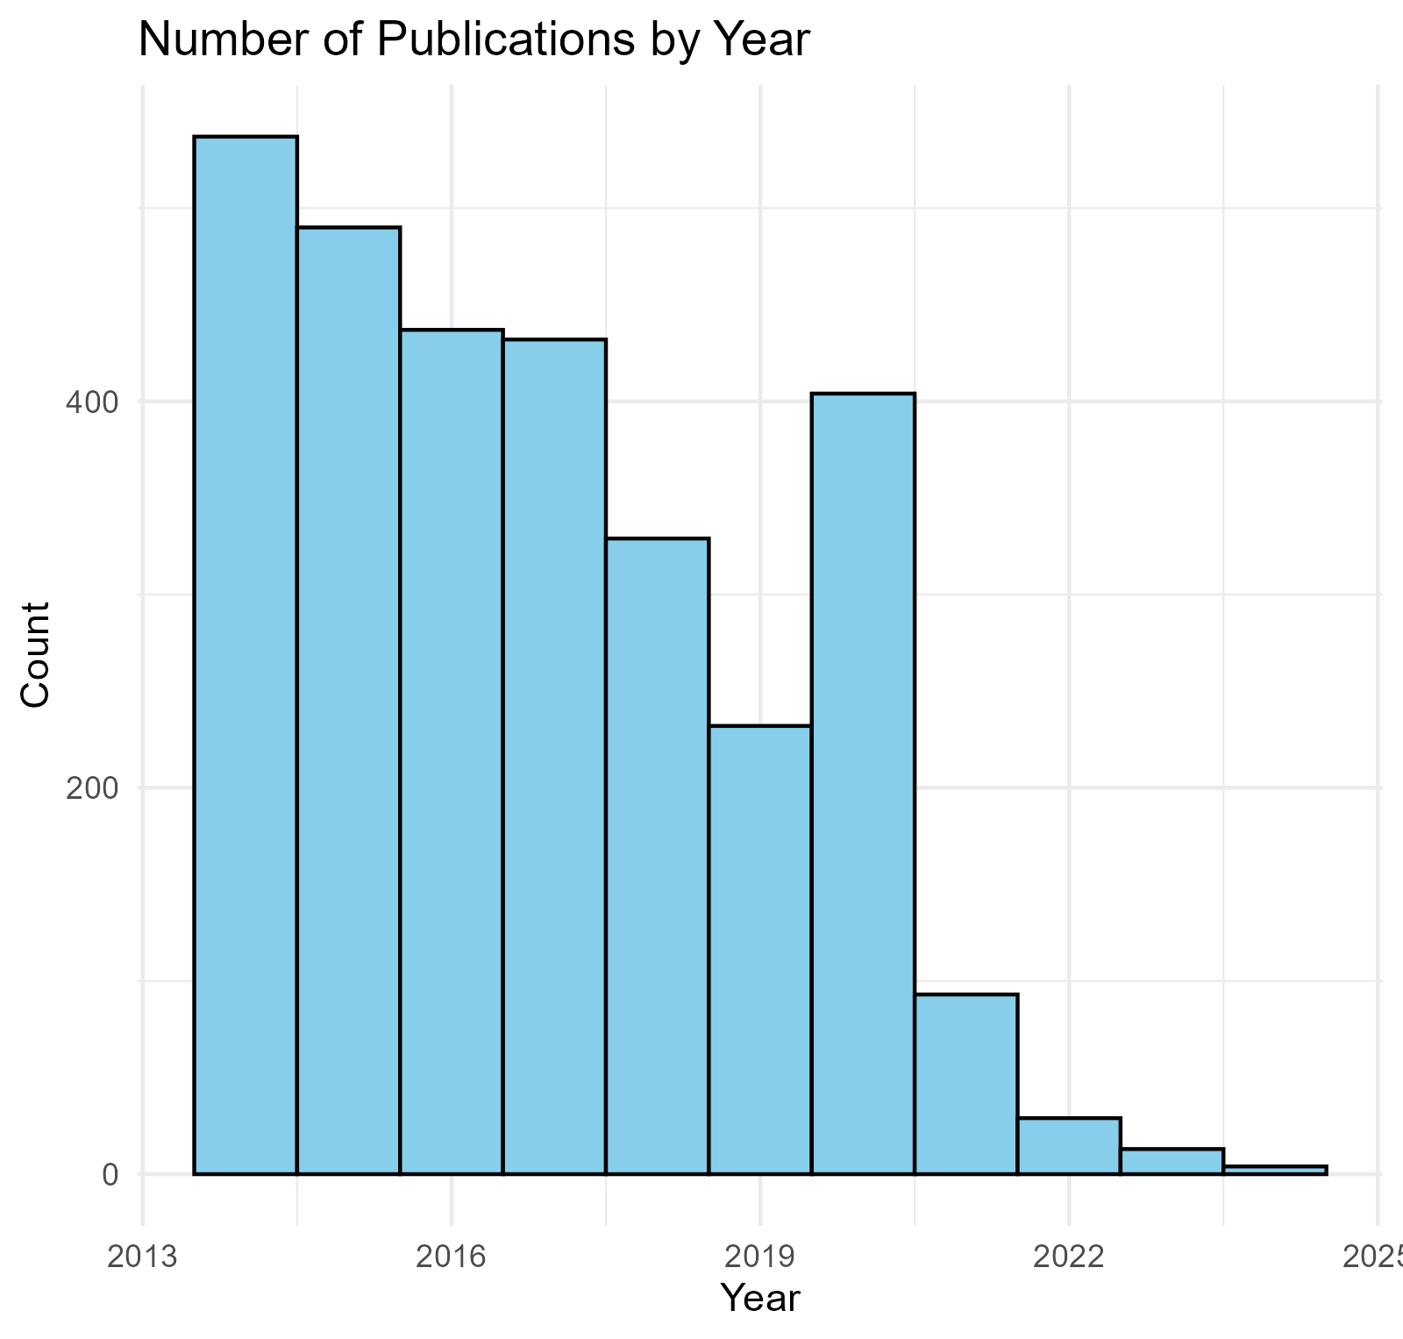

Slide 10
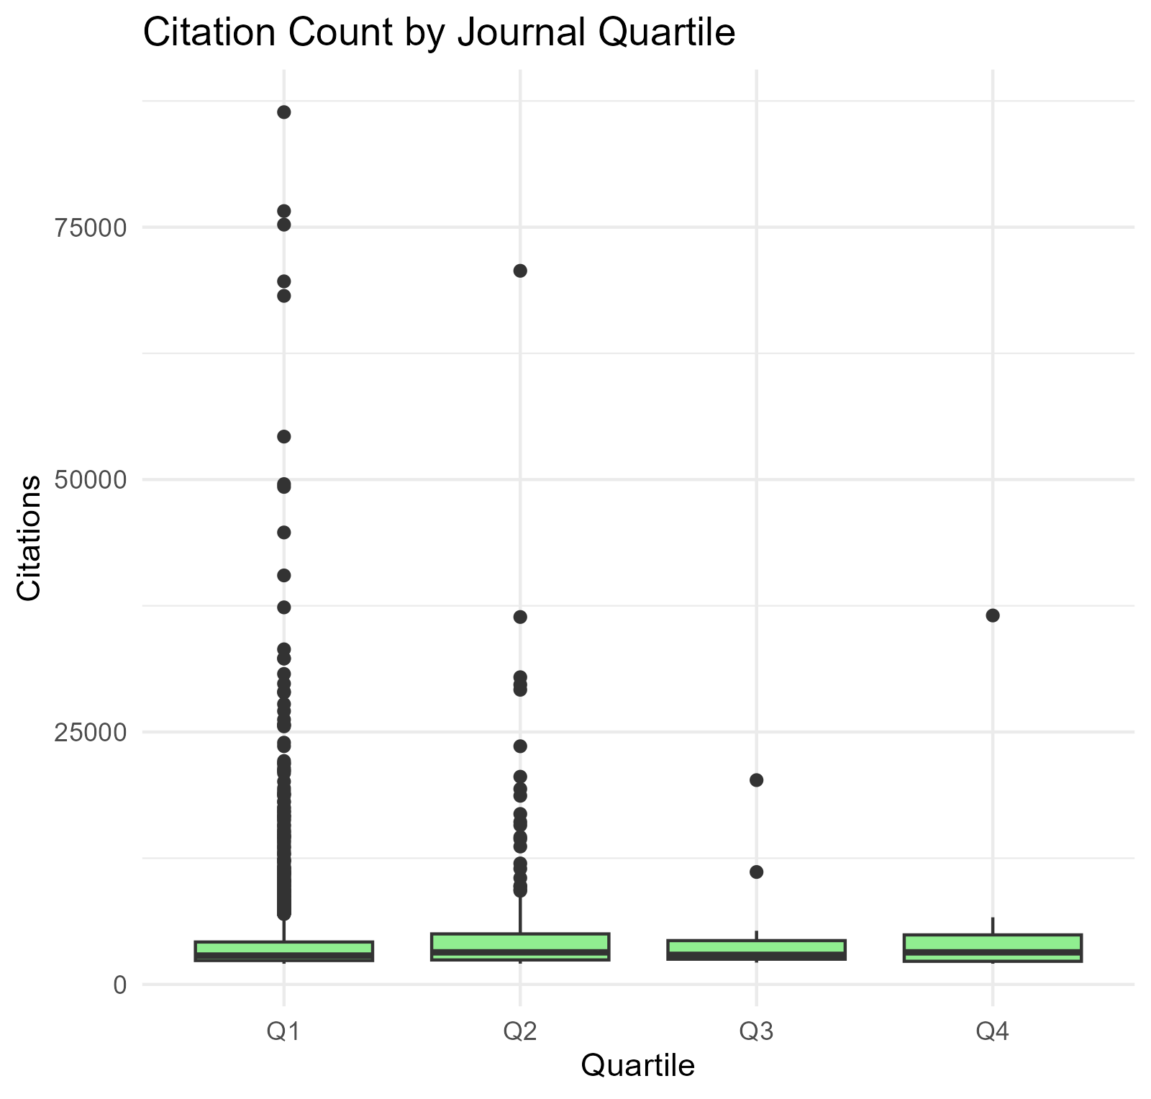

Slide 11
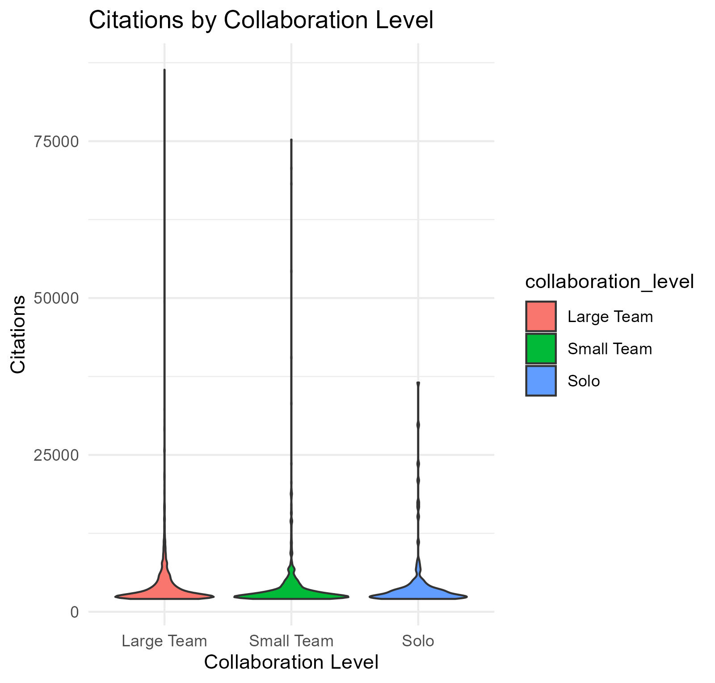

Slide 12
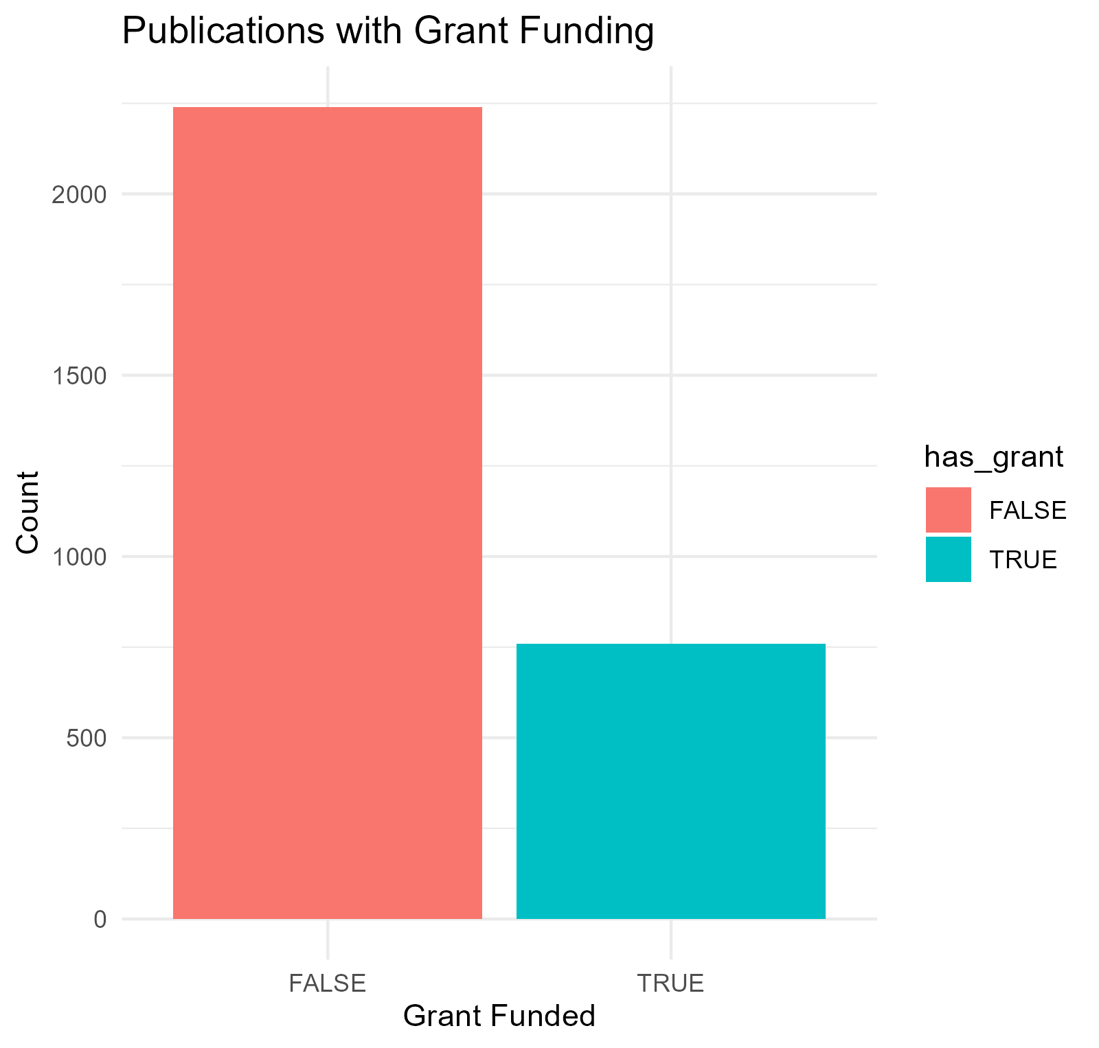

Slide 13
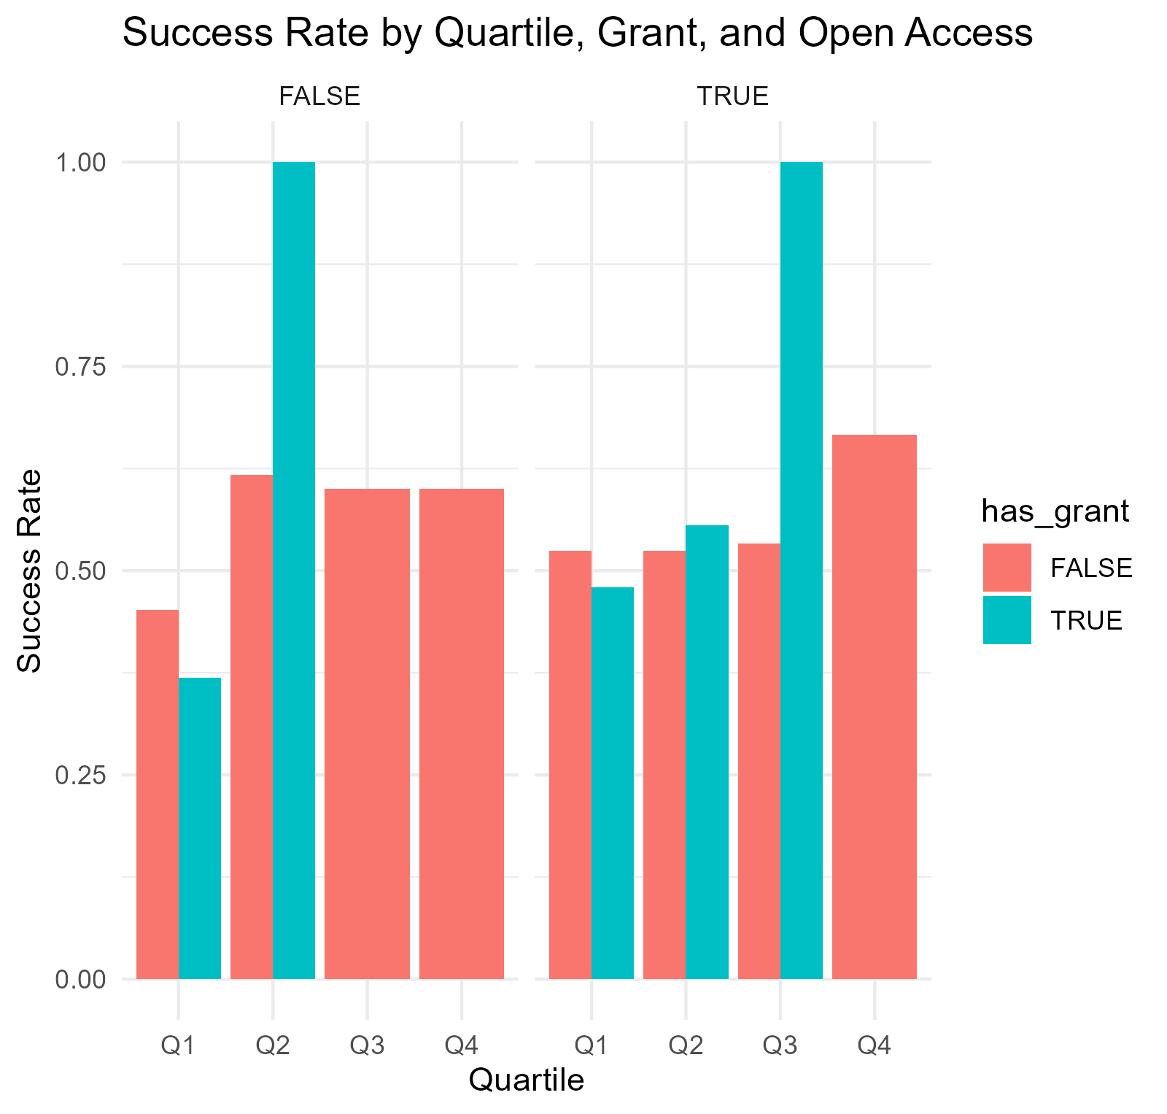

Slide 14
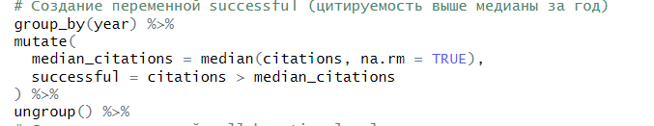
Оценка успешности публикаций
Как считали:
Успешная публикация = цитируемость выше медианы за год
Доля успешных около 45 процентов
Зависимости по грантам: Open Access, квартилю
Результаты:
Гранты: 60 процентов успешных против 30 процентов без грантов
Open Access: плюс 10-15 процентов к успешности
Q1: 70 процентов успешных, Q4: 20 процентов
Большие команды-Large Team-успешнее

Slide 15
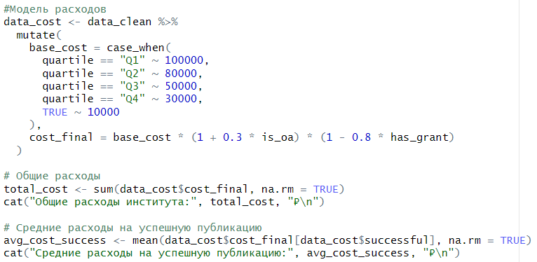
Модель расходов
Базовая стоимость:
Q1 100000 рублей
Q2 80000 рублей
Q3 50000 рублей
Q4 30000 рублей
Модификаторы
Open Access: плюс 30 процентов
Грант: минус 80 процентов
Результаты:
Общие расходы около 9750000 рублей
Средняя стоимость успешной публикации около 48000 рублей
Эффективность 0,94 успешных на 100000 рублей

Slide 16
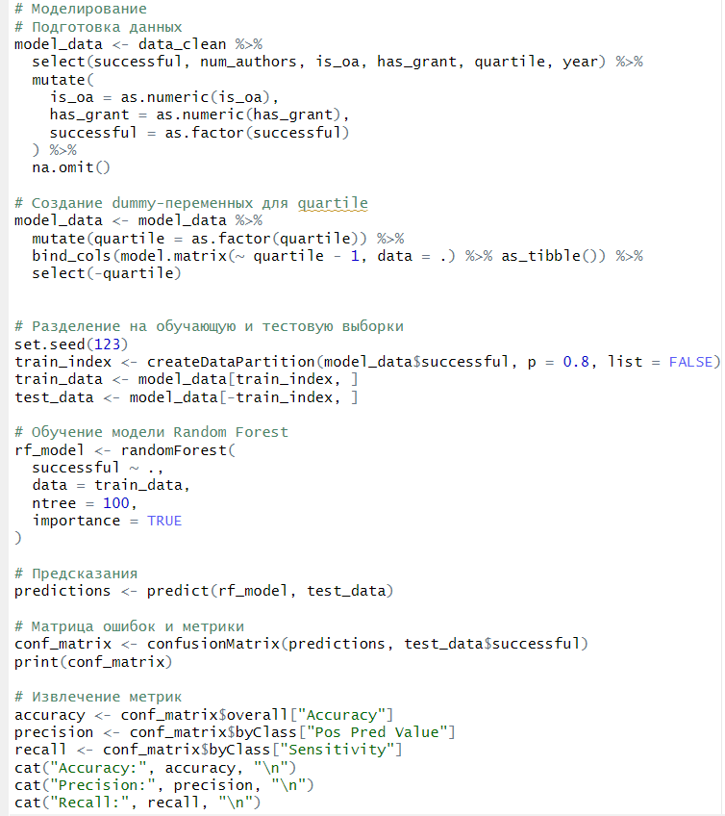
Дополнительное задание. Модель предсказания успешности
Модель Random Forest
Признаки: число авторов, Open Access, гранты, квартиль, год.
Метрики:
Точность 85 процентов
Precision 80 процентов
Recall 75 процентов
Важные факторы:
Гранты: вклад 35 процентов
Open Access: вклад 25 процентов
Квартиль журнала: вклад 20 процентов
График важности variable importance png

Slide 17
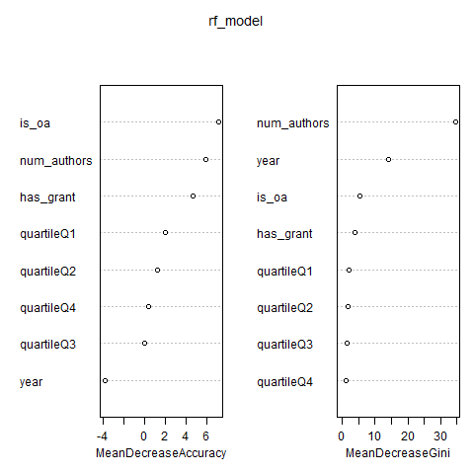

Slide 18
Выводы
Успешных публикаций: 45 процентов
Q1 и Q2 журналы самые цитируемые, средняя цитируемость 45 и 35
Гранты и Open Access повышают успех на 20 и 12 процентов
Большие команды 5 и более авторов успешнее на 15 процентов
Затраты 9750000 рублей, эффективность 0,94 на 100000 рублей
Модель Random Forest точность: 51 процентов
Рекомендации:
Поддерживать гранты
Публиковать в Q1 Q2 с Open Access
Поощрять коллаборации

